Slide 1
اوقات فراغت
فصل هفتم

Slide 2
اوقات یا وقت
گاهی مواقع که مروری بر کارهای روزانه یا هفتگی خود میکنیم ، به این فکر فرو میرویم که چه کارهایی در طول روز یا هفته انجام
نداده ایم. به چه دلایلی نتوانسته ایم کارها را به اتمام برسانیم، چه باید کرد تا روزانه به همه کار هایمان برسیم. زندگی انسان مدت
زمانی است که در اختیار اوست که این زمان به لحظه ها ،ثانیه ها و دقایق و... تقسیم می شوند که در اصطلاح به آن وقت یا اوقات
می گویند.

Slide 3
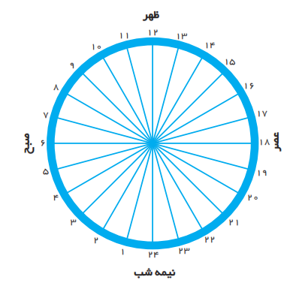
نمودار زندگی روزانه
نمودار زندگی روزانه به ما کمک می کند تا در یک شبانه روز چند ساعت را به چه کاری اختصاص بدهیم. برای تهیه نمودار زندگی
روزانه ، ابتدا یک دایره رسم می کنیم و آن را به 24 قسمت مساوی تقسیم می کنیم:

Slide 4
برنامه متعادل
در یک برنامه متعادل هر کاری به موقع خود انجام میشود ولی در برنامه نامتعادل به بعضی از بخش های زندگی کم تر یا بیش از حد لازم توجه می شود
در یک برنامه متعادل نکات زیر باید مورد توجه قرار گیرد:
الف) بخشی از برنامه زندگی روزانه را به نماز ، دعا و خواندن قرآن اختصاص می دهیم، زیرا یاد خدا آرامش ایجاد کرده و مارا از بدی ها دور نگه می دارد.
ب) بخشی از برنامه زندگی روزانه را به استرحت و خواب اختصاص می دهیم، زیرا کم خوابی روی سلامت جسم وروان تاثیر گذاشته و موجب خستگی ما و بد اخلاقی و کندی یاد گیری میشود.
ج)بخشی از برنامه هارا به ساعات مطالعه و کار اختصاص می دهیم.
د) بخشی از برنامه را به تفریح و سر گرمی می پردازیم،زیرا موجب انرژی و نشاط می شود.
ه) در برنامه روزانه باید از هدر دادن وقت بپرهیزیم ،زیرا به انجام کارها در زمان معین لطمه وارد می کند..

Slide 5
برنامه ریزی برای اوقات فراغت

Slide 6
اوقات فراغت
به اوقاتی که فرد از انجام کار یا تحصیل و ... فارغ و آسوده است،اوقات فراغت میگویند.
در اوقات فراغت فرصت می کنیم تا به فعالیت دلخواه و مورد علاقه ی خودمان بپر دازیم.
زمان مناسب اوقات فراغت روزهای تعطیل و تعطیلات تابستانی است.
برای انجام اوقات فراغت باید برنامه ریزی مناسب داشته باشیم تا بهترین استفاده را از آن ببریم.

Slide 7
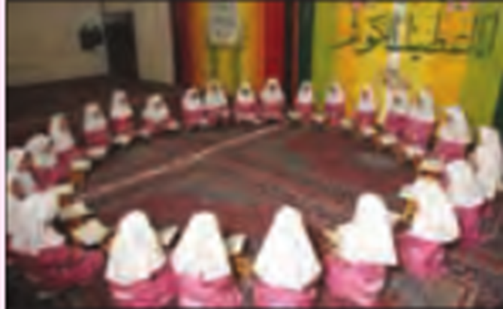
راه های استفاده از اوقات فراغت
الف) اخلاق و معنویات : شرکت در مجالس مذهبی ، قرآن و امور خیریه

Slide 8
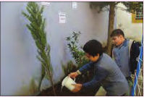
ب) مشارکت های اجتماعی : بازدید اقوام ودوستان،شرکت در انجمن ها، بسیج، سازمان جوانان هلال احمر و ..

Slide 9
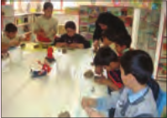
پ)هنر وسرگرمی: طراحی ،خطاطی ، نقاشی و ...

Slide 10
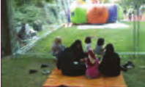
ت)سیروسفر: زیارت، طبیعت، شهر و روستا و ...

Slide 11
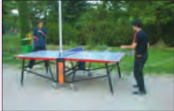
ث)بازی و ورزش: ا نجام بازی های فکری ، رایانه ای ، فردی و گروهی

Slide 12
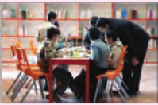
چ)مطالعه و مهارت آموزی : مطالعه ی کتب و مجلات و یادگیری مهارت هایی چون خیاطی ،رایانه و....

Slide 13
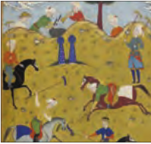
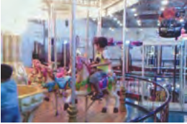
بازی های قدیمی در گذشته بیش تر بازی ها به صورت گروهی انجام می گرفت و اغلب آن ها جنبه ی حرکتی و قدرتی داشت .امروزه بازی های رایانه ای تحرک را کم کرده و ما را از گروه جدا ساخته و چه بسا موجب آموزش های غلط می شود.

Slide 14
مکان های عمومی گذراندن اوقات فراغت
اوقات فراغت را میتوان در مکان های عمومی گذراند:
مانند:کتابخانه ،مسجد،سالن تئاتر وسینما،بوستان ها ،فرهنگسرا ها و ...
رفتارهای مناسب در مکان های عمومی
باید در مکان های عمومی برای گذراندن اوقات فراغت،مقررات مخصوص محل را رعایت کنیم.
برخی از موسسات در زمینه اوقات قراغت بچه ها فعالیت می کنند .
مانند:کانون پرورشی فکری کودکان و نوجوانان، سازمان دانش آموزی ، سازمان تربیت بدنی و ..

